Slide 1
Chào mừng các em học sinh đến với tiết học hôm nay
MÔN MĨ THUẬT
LỚP 2

Slide 2
MỜI CÁC EM XEM Video múa rối nước
Mĩ Thuật 2
KHỞI ĐỘNG
https://www.youtube.com/watch?v=-bezb1tRCZM

Slide 3
MĨ THUẬT
CHỦ ĐỀ 5: ĐỒ CHƠI THÚ VỊ
BÀI 3: CON RỐI ĐÁNG YÊU

Slide 4
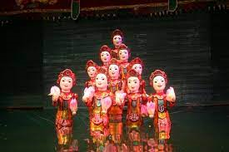
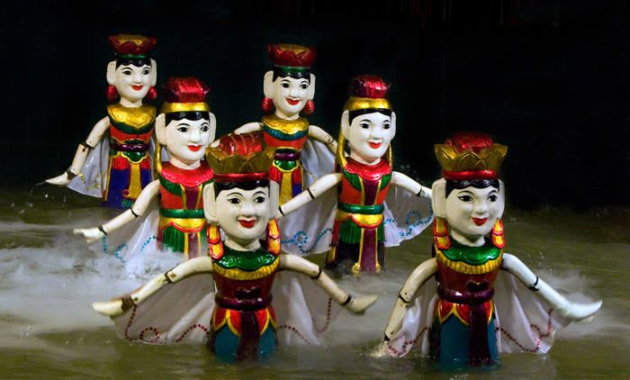
Chủ đề: ĐỒ CHƠI THÚ VỊ
Mĩ Thuật
Bài 3: Con rối đáng yêu

Slide 5
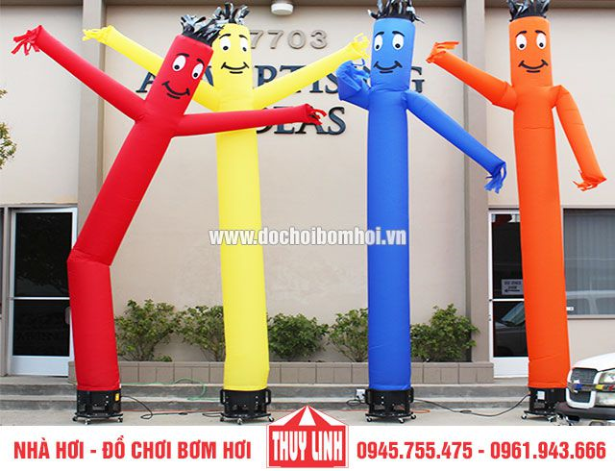
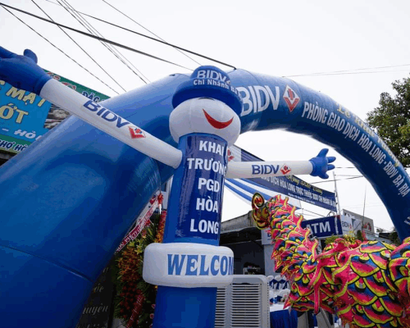
Chủ đề: ĐỒ CHƠI THÚ VỊ
Mĩ Thuật
Bài 3: Con rối đáng yêu

Slide 6
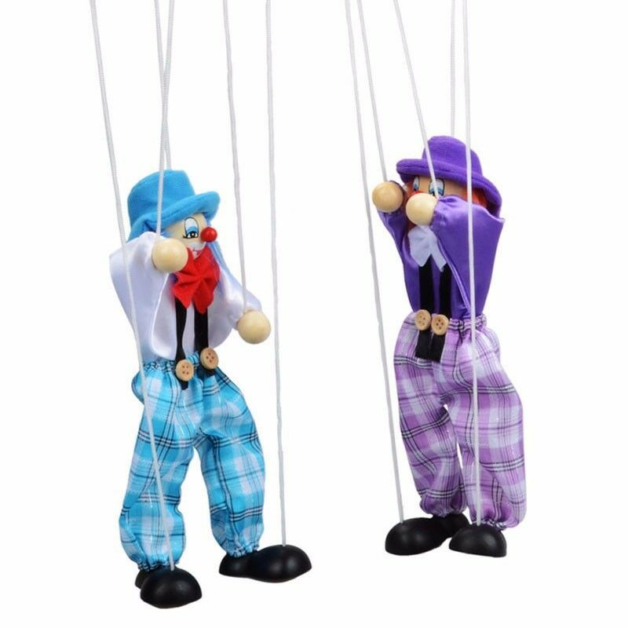
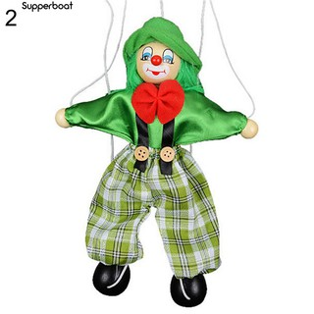
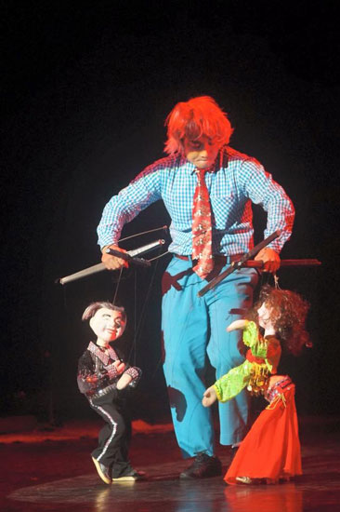
Chủ đề: ĐỒ CHƠI THÚ VỊ
Mĩ Thuật
Bài 3: Con rối đáng yêu

Slide 7
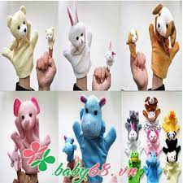
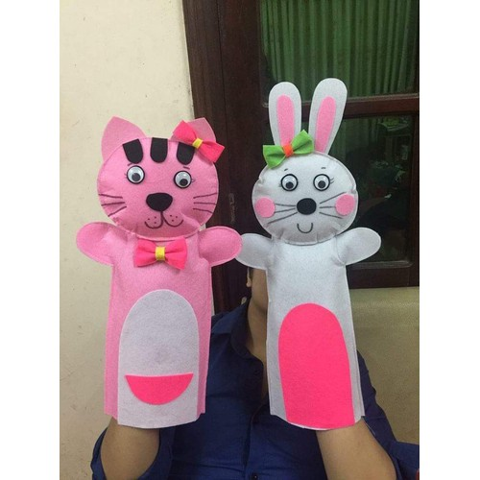
Chủ đề: ĐỒ CHƠI THÚ VỊ
Mĩ Thuật
Bài 3: Con rối đáng yêu

Slide 8
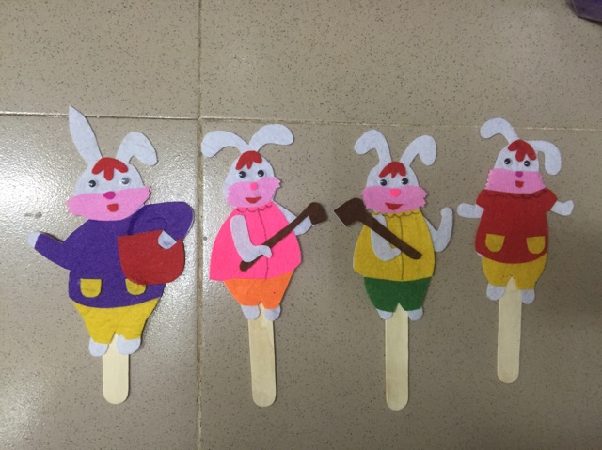
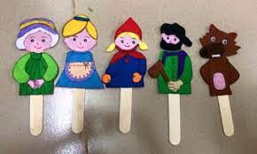
Chủ đề: ĐỒ CHƠI THÚ VỊ
Mĩ Thuật
Bài 3: Con rối đáng yêu

Slide 9
Chủ đề: ĐỒ CHƠI THÚ VỊ
Mĩ Thuật
Bài 3: Con rối đáng yêu
Con rối là một vật thể được hoạt động bởi người điều khiển rối. Có nhiều loại rối khác nhau và được làm từ rất nhiều loại vật liệu tùy theo hình dạng và mục đích sử dụng.

Slide 10
KHÁM PHÁ HÌNH CON RỐI
+ Kể tên các bộ phận của con rối?
+ Các bộ phận của con rối được tạo bởi những hình nào?
+ Mỗi bộ phận của con rối được tạo ra từ vật liệu nào?

Slide 11
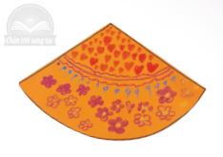
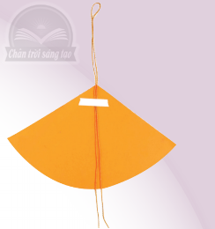
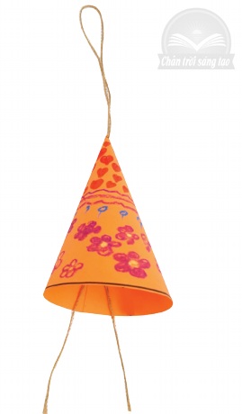
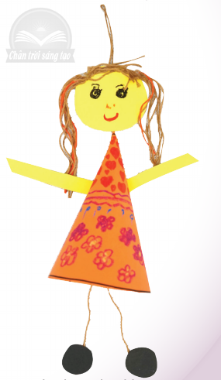
CÁCH TẠO HÌNH CON RỐI
Nêu các bước tạo hình con rối?
B1: Vẽ và cắt hình tạo thân rối
B2: Trang trí cho phần thân rối
B5: Tạo hình và dính khuôn mặt , chân, tay cho con rối
B3:Gấp đôi đoạn dây đính vào thân rối
B4: Cuộn và dán 2 cạnh của thân rối vào nhau

Slide 12
Kết hợp hình cắt dán, giấy với dây có thể tạo được con rối đơn giản.

Slide 13
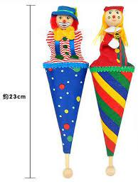
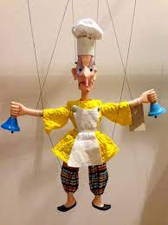
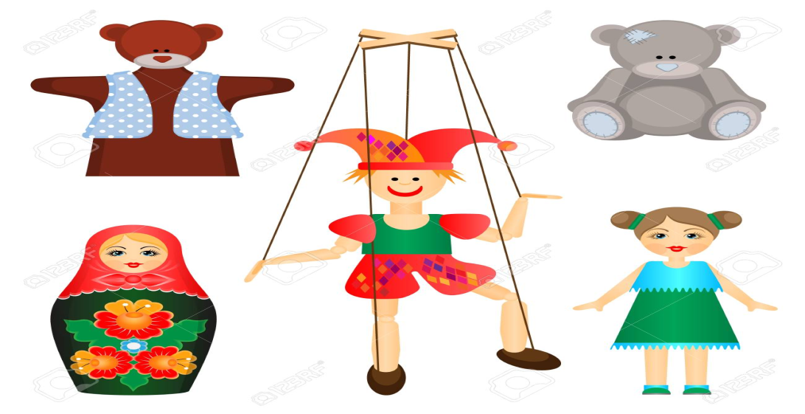
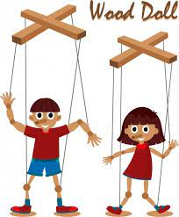
BÀI THAM KHẢO

Slide 14
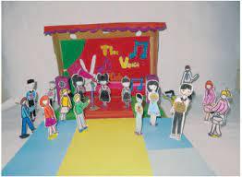
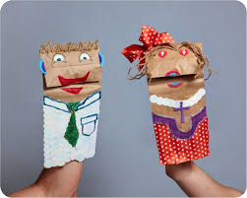
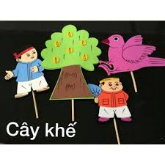
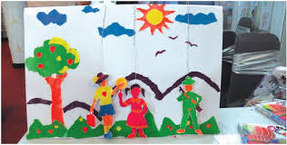
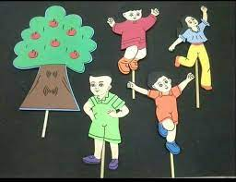
BÀI THAM KHẢO

Slide 15
THỰC HÀNH
- Tạo hình CON RỐI theo ý thích

Slide 16
TRƯNG BÀY SẢN PHẨM VÀ CHIA SẺ
- Em thích con rối nào? Vì sao?
- Nét, hình, màu trang trí trên khuôn mặt rối vui hay buồn?
- Điểm dáng yêu nhất của con rối là gì?
- Em có ý tưởng sử dụng con rối để làm gì? Trong học tập và vui chơi…?

Slide 17
TÌM HIỂU LOẠI HÌNH NGHỆ THUẬT MÚA RỐI NƯỚC Ở VIỆT NAM
Chia sẻ điều em biết về nghệ thuật rối nước Việt Nam với người thân , bạn bè,…
Con rối là một sản phẩm mĩ thuật dùng để biểu diễn.

Slide 18
BÀI HỌC ĐẾN ĐÂY LÀ KẾT THÚC
THANKS!

